Slide 1
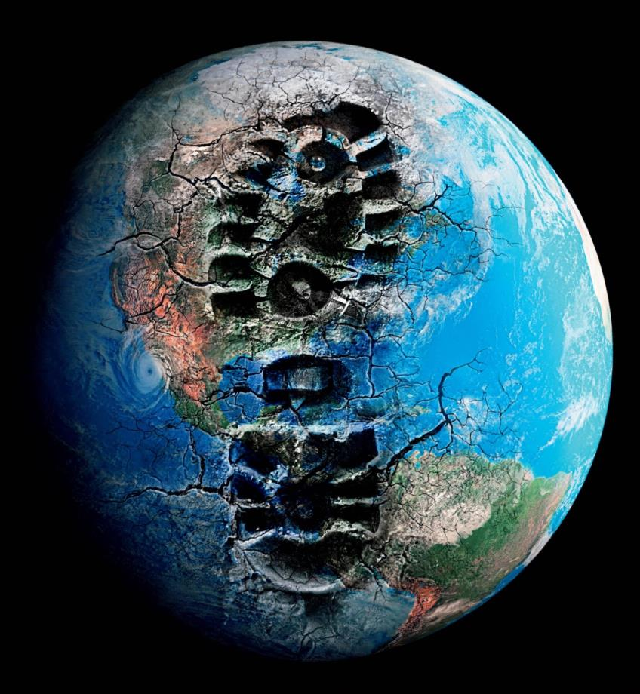
УТИЦАЈ ЧОВЕКА
НА ПРОМЕНЕ У ЖИВОТНОЈ СРЕДИНИ

Slide 2
Човек има двоструку улогу у оквиру сваког екосистема на Земљи:
Део екосистема
Еколошки фактор
Поред улоге члана екосистема, човек је постао и активни чинилац
Човек је саставни део природе, као и свако друго живо биће.
Од времена када се појавио на Земљи, па до данас, човек je мењао животну средину стварајући оквир свога живљења.
Захваљујући свом еволутивном развоју (посебно еволуцији централног нервног система – развој мозга) човек је данас један од најмоћнијих еколошких фактора на планети.

Slide 3
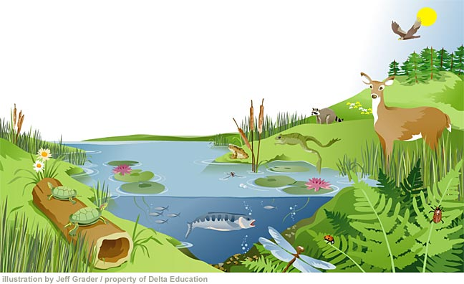

ЧОВЕК
Део екосистема
Еколошки фактор

Slide 4
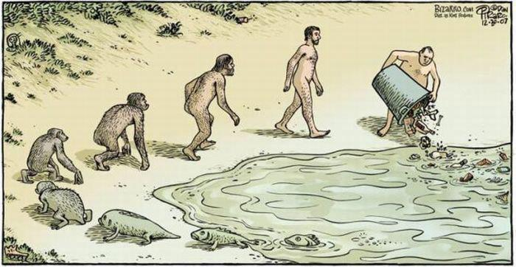
У првим етапама развоја човечанстава, су мале, безначајне промене у природи углавном локалног значаја. Касније промене постају дубље и трајније. Данас човек утиче на целу биосферу.
Разноврсне промене које човек својим радом изазива у природи, посредно или непосредно, делује и на самог човека изазивајући одговарајуће последице
Однос човека и околне природе треба схватити као однос два активна и променљива система који се налазе у односима узајамне зависности.

Slide 5
Значај екосистема → за жива бића у њима
→ за човека
Иако поједине врсте које су изумрле (процењује се да је изумрло око 1000 познатих врста у последњем веку) не значе пуно човеку, екосистеми су неопходни за опстанак човека. Значај екосистема – бесплатне услуге:
допуњавају резерве, рециклирају састојке од којих се састоје жива бића кроз биогеохемијске циклусе кружења атома угљеника, азота, фосфора, воде
разлажу угинула жива бића
формирају земљиште
пречишћавају воду
производе кисеоник који нам је неопходан
користе и троше угљен-диоксид (СО₂) који испуштамо у атмосферу
производе сву храну коју једемо (океани, реке – риба, земља -пољопривредне културе, животиње)
одећу правимо од влакана биљног и животињског порекла
обезбеђују материјал од којег градимо куће
задовољавају наше енергетске потребе - обезбеђују гориво (фосилна горива – угаљ, нафта, биомаса, енергија воде за електричну енергију)
регулишу климу

Slide 6
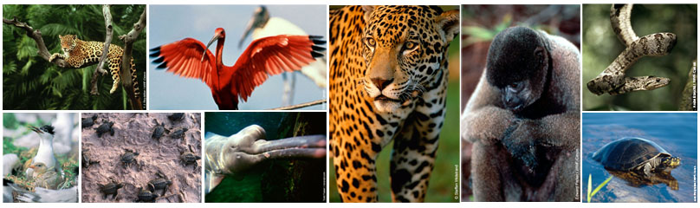
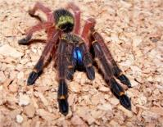
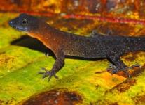
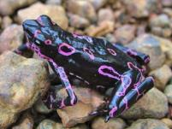
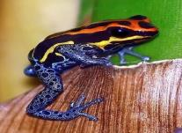
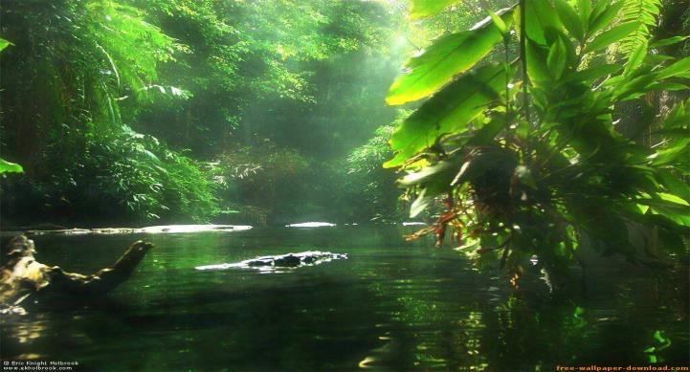
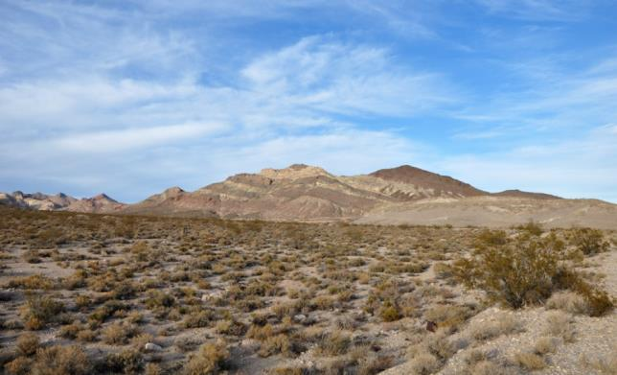
Ове услуге су могуће само ако су екосистеми интактни, ако им је очуван биодиверзитет односно разноврсност живих бића у екосистему. Екосистеми богатији врстама живих бића су отпорнији на промене!
У 1 хектару амазонске тропске шуме живи више врста живих бића него у целој Европи! За 10 година откривено 1200 нових врста.
У екосистему са мало врста (нпр пустиња), нестанак једне врсте узрокује пропаст целог екосистема.

Slide 7
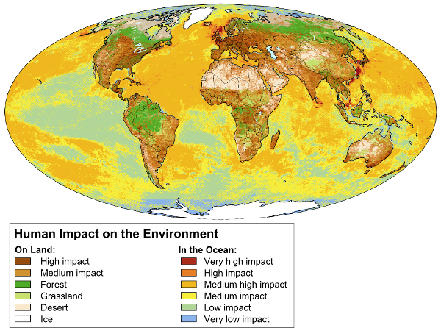
Човеков утицај на животну средину
На копну
У океану
Велики утицај
Врло велики утицај
Умерен утицај
Велики утицај
Шума
Средње велики утицај
Саване, степе
Умерен утицај
Пустиње
Мали утицај
Поларна област
Врло мали утицај

Slide 8
Утицај човека на животну средину
промене физичких услова и изглед животне средине
промене састава живог света
уношење и последице уношења нових врста у крајеве у којима их раније није било
стварање нових обрадивих површина, гајење биљака и домаћих животиња
подизање насеља – процес урбанизације
индустријализација
загађивање животне средине
генетичке последице загађивања животне средине

Slide 9
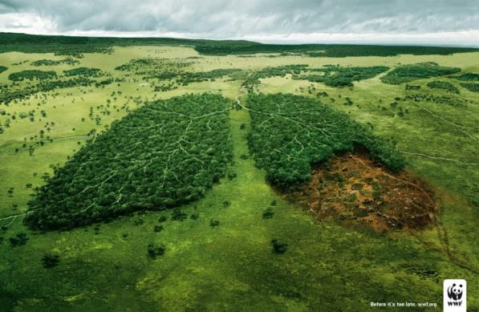
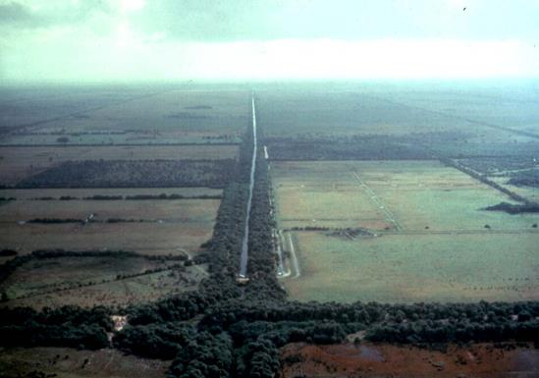
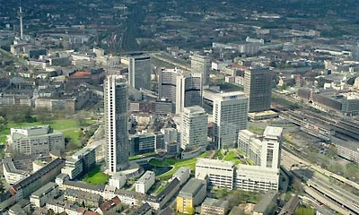
Промене физичких услова и изгледа средине
У првих неколико хиљада година те промене нису нарочито велике.
Неколико стотина година уназад те промене су попримиле неслућене размере:
крчење шума
развој земљорадње
исушивање бара, језера, делова мора
мењање токова река (вештачка језера – акумулације)
стварање градских и индустријских насеља
изградња саобраћајница
загађени ваздух,
вода и земљиште!

Slide 10
Крчење шума: 8000ha дневно!!! – дрво за огрев, изградњу, прављење пашњака и њива, градова, путева
→нестанак станишта→нестанак биодиверзитета
→ поплаве→ерозија земљишта, испирање минерала →загађење океана ↓
претварање земљишта у пустиње
(Кина- пустиња Гоби се шири 3600км² годишње)
Климатске
промене
→ смањење призводње кисеоника,
→ смањење потрошње угљен-диоксида
СО₂ = загрева земљу, ефекат стаклене баште
Мање шуме = више СО₂ = топлија Земља = топљење ледника = виши ниво мора; исушивање земљишта = ширење пустиња

Slide 11
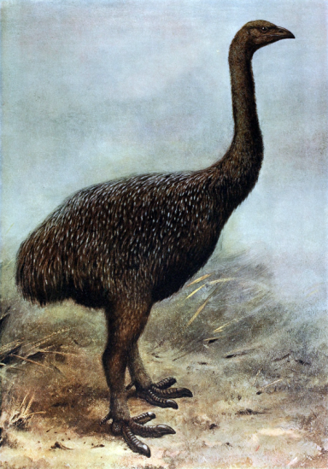
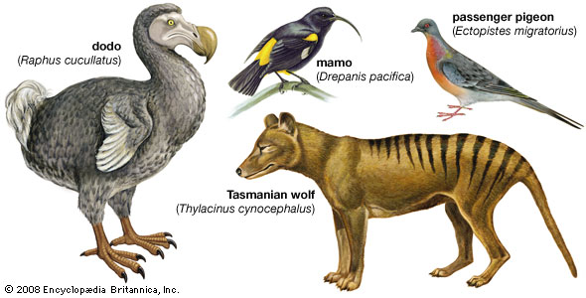
2. Промене састава живог света
Биљне и животињске врсте нестају као последица:
уништавања животних станишта
хемијских, физичких, биолошких загађења
претераног лова (храна, афродизијаци, лекови, украси – слоновача, рог носорога, китови, змије)
Биљни и животињски свет је угрожен због крупних промена животног станишта.
Изумрли: европски дивљи коњ, дивље
говече, Стелерова морска крава, птица
моа, додо итд.

Slide 12
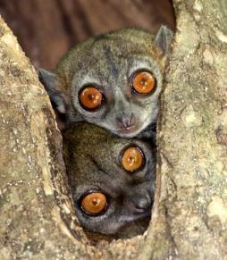
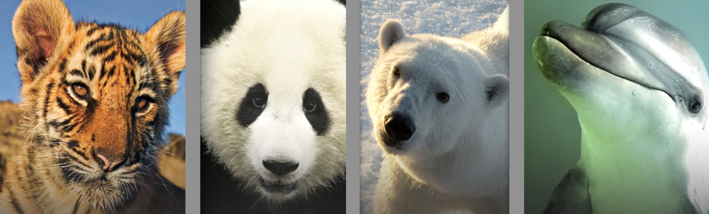
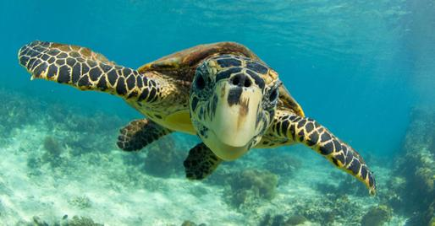
Угрожене врсте
Европа: угрожен шпански орао крсташ, рис, козорог, водена кртица.....
Азија: угрожени сијамски крокодил, каспијски тигар, азијски гепард, персијски јелен лопатар, дивљи коњ пржеваљски.....
Малајски архипелаг: угрожена велика морска корњача, филипински орао.....
Северна Америка: угрожен мисисиписки алигатор, калифорнијски кондор, шумски бизон.....
Јужна Америка: галапагоски корморан, пампаски јелен, фока, плави кит из јужног Атлантика....
Африка: афрички слон, гепард, жирафа, шимпанзе, гориле

Slide 13
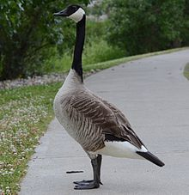
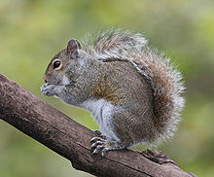
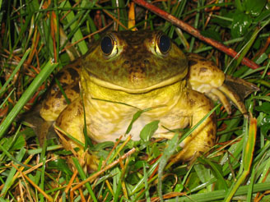
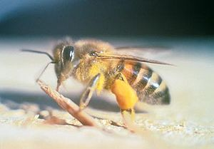
3. Уношење и последице уношења организама у крајеве где их није било
Човек је често, намерно или случајно преносио и насељавао многе биљне и животињске врсте у удаљене крајеве и подручја где их није било.
Многе од тих врста су се успешно одомаћиле у новој средини, на рачун постојећих биљних и животињских врста, изазивајући крупне промене на тим стаништима → неке су потиснуле домаће, аутохтоне врсте,
→ неке су се намножиле у великом броју јер нису имале природне непријатеље изазивајући крупне штете не само природи већ и човековој привреди: зечеви, лисице, магарци, камиле у Аустралији
Северна и Јужна Америка
Европа

Slide 14
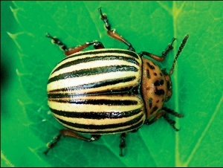
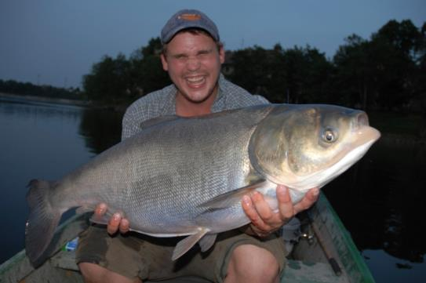
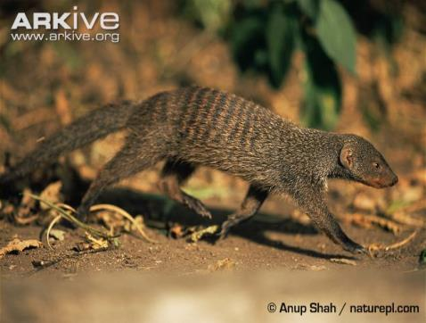
Уношење и последице уношења организама у крајеве где их није било
Због својих потреба човек је неке врсте плански уносио, гајене биљке, ловну дивљач, рибе. Неке врсте су случајно унете, и изазвале су велике штете у пољопривреди и шумарству (кромпирова златица, лептир дудовац, филоксера винове лозе). Почетком овог века у Далмацију је унет мали индијски мунгос, на неко острво, ради сузбијања змија. Убрзо се толико намножио да је почео да се храни мишевима, гуштерима, па чак и живином, јајима, младим јагањцима. Штете су биле веће од користи.

Slide 15
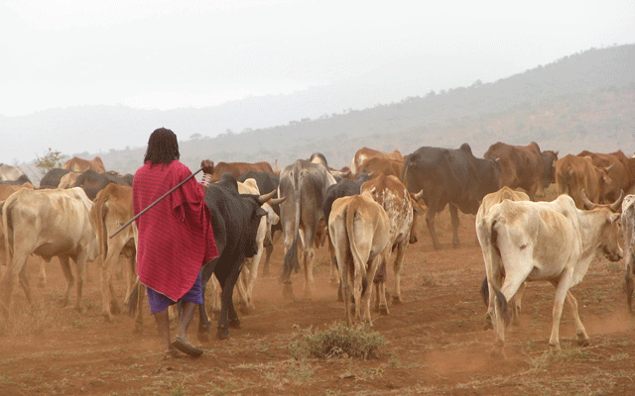
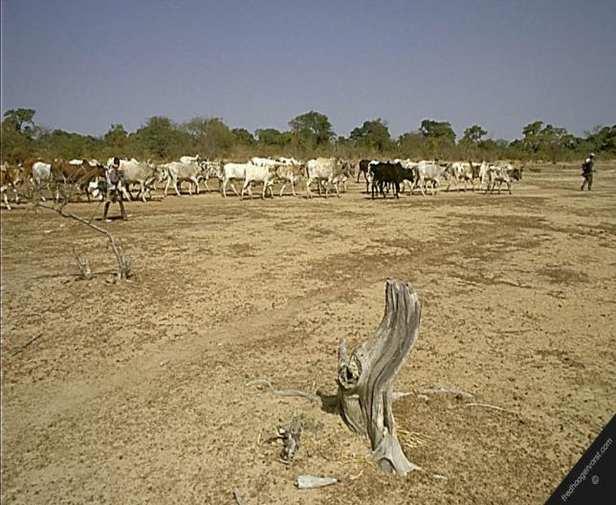
4. Гајење биљака и домаћих животиња, стварање обрадивог земљишта
У почетку је човек био ловац и хранио се плодовима.
Појавом номадског сточарства човек није морао да прогони плен, и храна је постајала стално доступна. Због исхране својих стада, у потрази за пашњацима, човек се стално селио. Испашама је ливаде претварао у пустиње.
Тако је несвесно почео да уништава и мења животну средину.

Slide 16
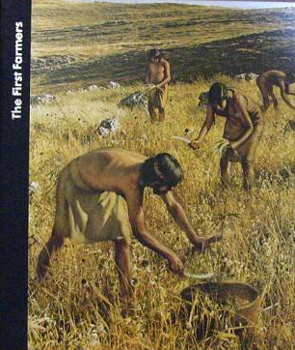
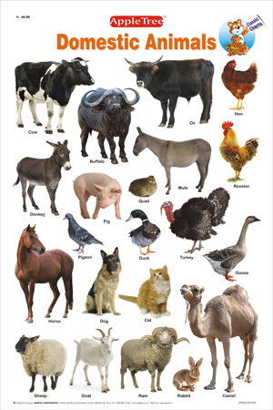
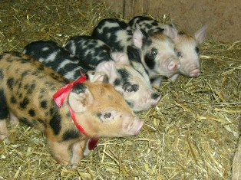
Гајење биљака и домаћих животиња, стварање обрадивог земљишта
Са номадског човек прелази на седелачки начин живота. Од тог тренутка непрекидно усавршава и развија пољопривредну производњу и мења животну средину (отприлике 8000 год. п.н.е.). Пољопривредна производња се толико усавршила, да је и поред наглог пораста броја становника, хране било довољно за све.
Припитомљавају животиње, укрштају их и добијају боље. Добијене су разне расе животиња и сорте биљака које су прилагођене датим условима станишта.

Slide 17
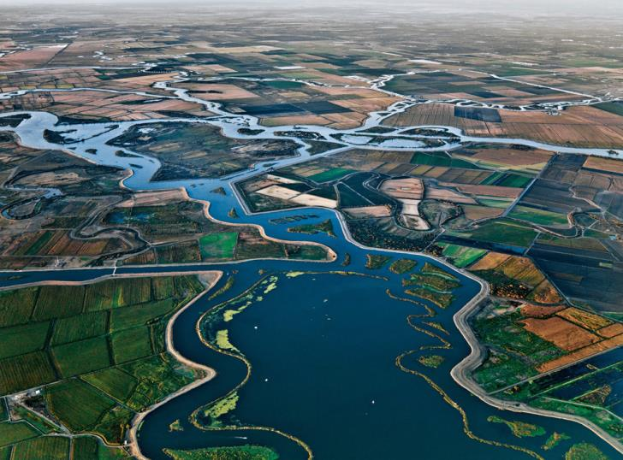
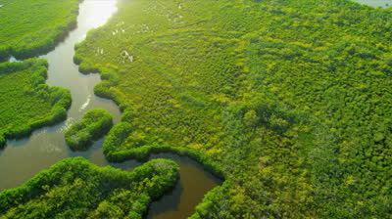
Гајење биљака и домаћих животиња, стварање обрадивог земљишта
Обрадиво земљиште добија се крчењем шума, што доводи до уништавања природних шумских станишта и исушивањем мочвара, преусмеравањем водотокова ради наводњавања.
На овај начин се уништавају природни шумски и водени екосистеми и успостављају нови, вештачки екосистеми - њиве

Slide 18
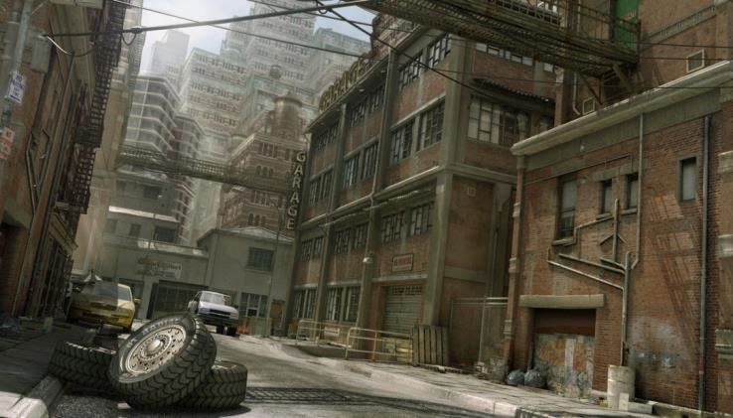
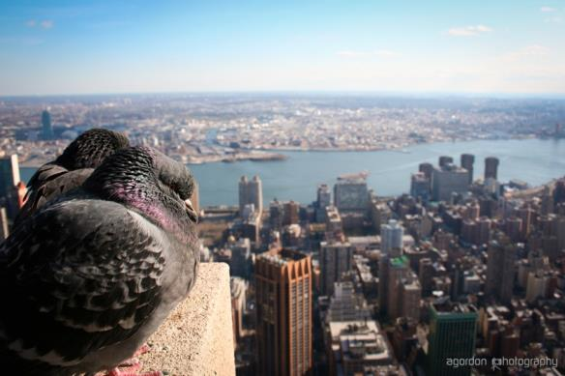
5. Подизање насеља и процес урбанизације
Прво склониште које је човек користио да би се заштитио од неповољних услова су биле дупље у дрвећу, пећине.
Касније човек користећи различите материјале прави себи склоништа која постају све сложенија.
Сматра се да су први градови настали пре 8000 год. п.н.е, развојем земљорадње. Велика концентрација зграда на ограниченом простору све више утиче на околну природну средину у којој се налази, стварајући постепено нову урбану животну средину.

Slide 19
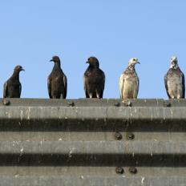
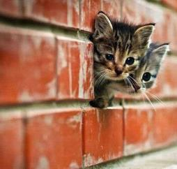
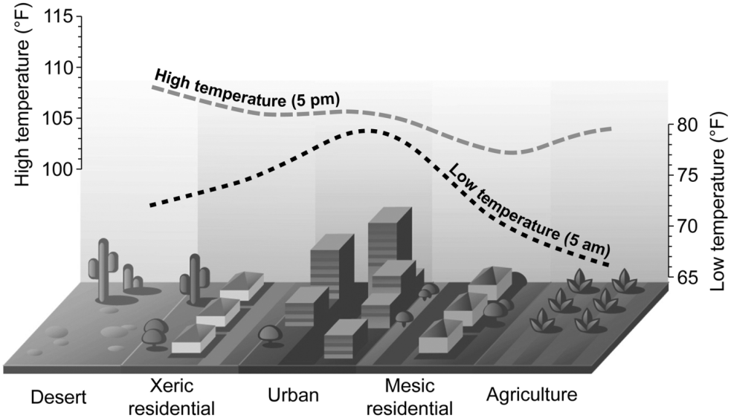
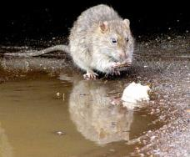
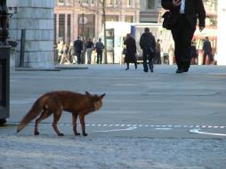
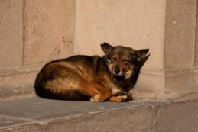
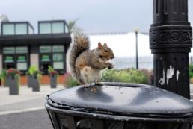
Подизање насеља и процес урбанизације
Урбана средина представља нови тип екосистема са специфичним условима микроклиме (измењена је температура, атмосферске падавине, ветрови, јачина сунчевог зрачења, влажност и др.), са својим биотопом и биоценозама.

Slide 20
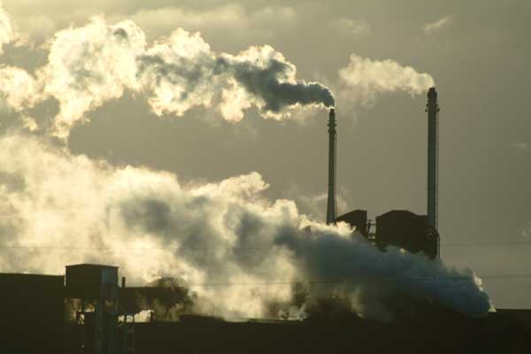
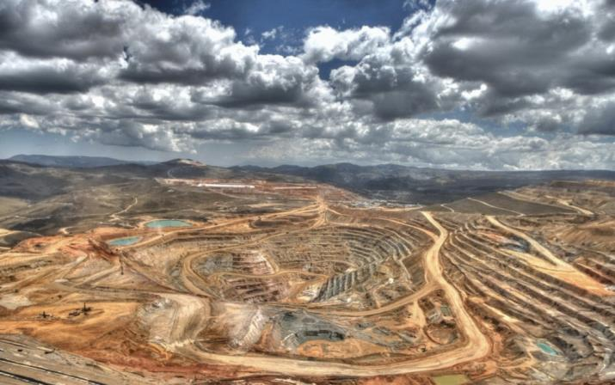
Процес индустријализације
Почетак индустријске ере у 17. и 18. веку доводи до повећаних потреба за изворима енергије. Крчењем шума обезбеђивала се дрвна грађа која се интензивно трошила за изградњу бродова и као гориво и за за добијање гвожђа, стакла, грнчарије.
Потребе индустрије за изворима енергије непрекидно расту. Проналаском парне машине, развија се рударство и почетак коришћења фосилног горива - угља и нафте.
Развој рударства и вађење угља и других руда из земљишта, доводи до уништавања животне средине
Технолошки напредак доводи до убрзаног развоја многих индустријских грана са специфичним утицајима на животну средину

Slide 21
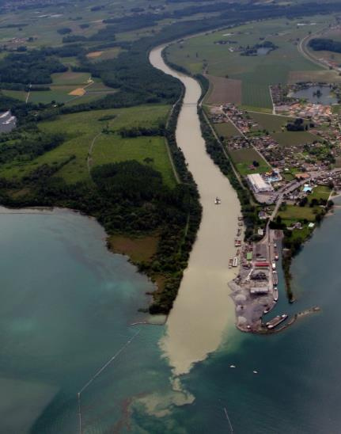
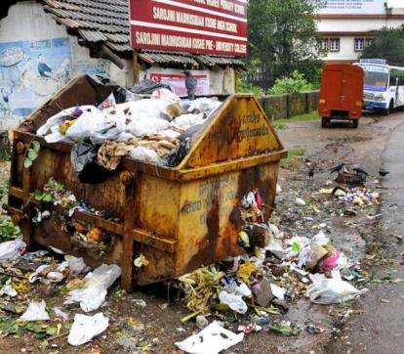
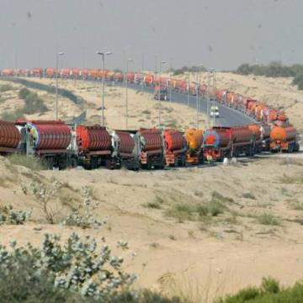
7. Загађивање животне средине
Пољопривреда:
Њиве се третирају пестицидима ради уништавања корова и паразита и минералним ђубривима ради повећања плодности
Ово доводи до загађења земљишта и водотокова хемикалијама
Индустрија, саобраћај:
Сагоревањем фосилних горива (угља и нафте) долази до загађења ваздуха, земљишта и воде, а јаловином из рудника уништава се зелени покривач у подручјима површинског копова угља и загађују подземне воде.
Индустријска производња ослобађа у животну средину разне врсте хемијског, физичког и биолошког отпада, гасова у атмосферу
Урбанизација:
Ствара се велика количина комуналног отпада,
отпадних вода који загађују околне екосистеме
Ослобађа се велика количина угљен-диоксида
Дубаи – цистерне са фекалијама
Рона се улива
у Женевско
језеро

Slide 22
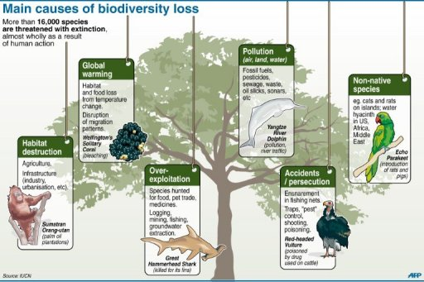
8. Генетичке последице загађивања животне средине
Уништавање природних станишта живих бића и загађивање животне средине доводи до смањења биодиверзитета, односно разноврсности живог света
Стварају се нове расе, сорте биљака и животиња, сојеви бактерија и можда нове врсте...
Нестају заувек многи гени из природе а стварају се нови гени и нови организми
Главни узроци губитка биодиверзитета:
Губитак станишта
Глобално отопљавање
Загађење
Претерана експлоатација (храна, трговина, лекови, огрев, заливање)
Интродукција страних врста
Ненамерно уништавање (рибарске мреже, тровања, замке)
Преко 17000 врста угрожено
www.iucn.org

Slide 23
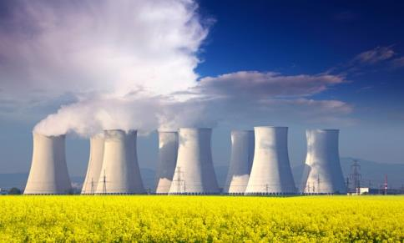
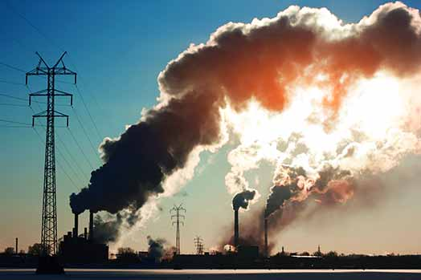

Последице човековог утицаја на животну средину
= Утицај на целу биосферу:
Климатске промене– глобално отопљавање услед ефекта стаклене баште, пораст нивоа мора и океана
Ширење пустиња
Ширење озонских рупа
Смањење биодиверзитета
Нарушавање биогеохемијских циклуса
Несташица пијаће воде
Промена састава атмосфере

